Slide 1
Huisvesting en Hygiëne
Les 1 – blok 3
Docent
kborgerink@aoc-oost.nl

Slide 2
Welke dieren komen dit blok aan bod:
Herpeten
Geleedpotigen
Vissen

Slide 3
Opdracht
Zoek de volgende punten uit:
Wat is het verschil tussen een koud- en warmbloedig dier
Noem een voordeel en een nadeel op van zowel koudbloedig zijn als warmbloedig zijn.
Wat zijn de kenmerken van een reptiel.
Wat zijn de kenmerken van een amfibie
Wat zijn de kenmerken van een geleedpotige
Wat zijn de kenmerken van een vis.

Slide 4
Koudbloedige en warmbloedige dieren
Warmbloedige dieren kunnen zelf hun lichaam verwarmen door organen en spieren.
Voordeel van warmbloedigheid:
Veel verbranding in het lichaam waar energie bij vrij komt en kunnen leven bij elke temperatuur.
Nadeel van warmbloedigheid:
Er is veel voeding nodig om te kunnen blijven functioneren
Koudbloedige dieren kunnen niet hun eigen lichaamswarmte produceren. Ze regelen hun lichaamstemperatuur door externe warmtebronnen.
Voordeel van koudbloedigheid:
Ze verplaatsen zich bij een te koude- en warme omgevingstemperatuur
Ze kunnen lange tijd zonder voedsel
Nadeel van koudbloedigheid:
Bij lage temperaturen kunnen ze niet erg actief leven.

Slide 5
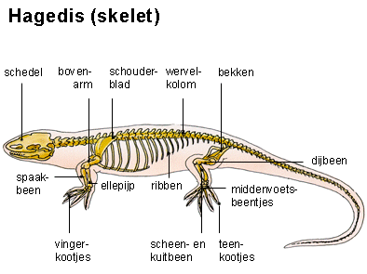
Wat zijn kenmerken van een reptiel
Zijn koudbloedige dieren
Ze hebben een wervelkolom
Hebben een huid bestaande uit schubben.
Ontbreken het larve stadium.
De volgende ordes vallen onder de klasse reptielen:
Slangen en hagedissen (±6700 soorten)
Schildpassen (±250 soorten)
Krokodilachtigen (±23 soorten)
Brughagedissen (2 soorten)

Slide 6
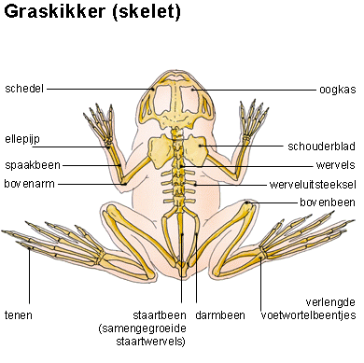
Wat is een amfibie
Zijn koudbloedige dieren
Leven zowel op het land als in het water.
Ze hebben een wervelkolom
Hebben een stadium als larve (waarin ze ademen via kieuwen en huid, als volwassen dier wordt dit longen en huid)
Hebben een permeabele huid (water- en zuurstof doorlatende huid)
De volgende ordes vallen onder de klasse amfibieën:
Kikkers en padden (±5600 soorten)
Salamanders (±580 soorten)
Wormsalamanders (±170 soorten)

Slide 7
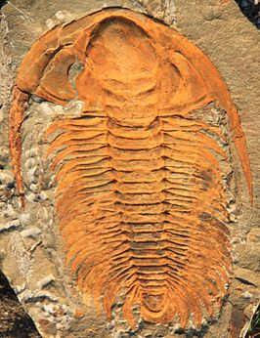
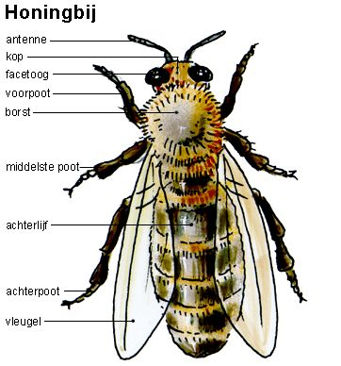
Wat is een geleedpotige?
Zijn koudbloedige dieren
Leven op het land
Ze hebben een uitwendig skelet gemaakt van Chitine. De poten hebben wel enkele gewrichten.
Lichaam bestaat uit segmenten (kop- en borst of kop, borst en achterlijf)
De volgende ordes vallen onder de klasse geleedpotigen:
Zespotigen (insecten)
Achtpotigen (spinnen)
Tien tot veertienpotigen (kreeftachtigen)
Duizendpotigen (duizend- en miljoenpoten)
Trilobieten (uitgestorven)

Slide 8
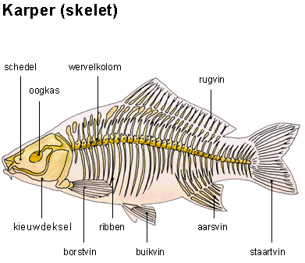
Wat is een vis?
Zijn koudbloedige dieren
Leven in het water.
Ze hebben een wervelkolom
Ademen via kieuwen

Slide 9
Huisvesting
Typen terraria
Monogenus terrarium = een terrarium aangepast aan een bepaalde diersoort.
Streek terrarium = een terrarium waarin een bepaalde biotoop wordt nagebootst en waarin één of enkele diersoorten uit dat biotoop worden gehuisvest.
Vivarium
Paludarium
Rotsterrarium
Regenwoudterrarium
Steppe terrarium
Woestijnterrarium
Gezelschaps terrarium = Terrarium waarin meerdere diersoorten worden gehouden.
Blijkt vaak niet geschikt te zijn omdat in het verblijf veel concurrentie ontstaat en dit stress meebrengt.

Slide 10
Wat is een biotoop?
Een biotoop is een gebied met een uniform landschapstype waarin bepaalde organismen kunnen gedijen.
In een biotoop kun je verschillende klimaten onderscheiden.
De vier hoofdgroepen biotopen op aarde:
Equatoriale zone
Tropisch regenwoud, tropisch bergwoud, tropisch vloedwoud of mangrove
Tropische zone
Subtropisch regenwoud, grassavanne, steppe, halfwoestijn, woestijn
Gematigde zone
Bossen en houtwallen, winterkale bossen, naaldwouden, gebergte flora.
Subpolaire en polaire gebieden

Slide 11
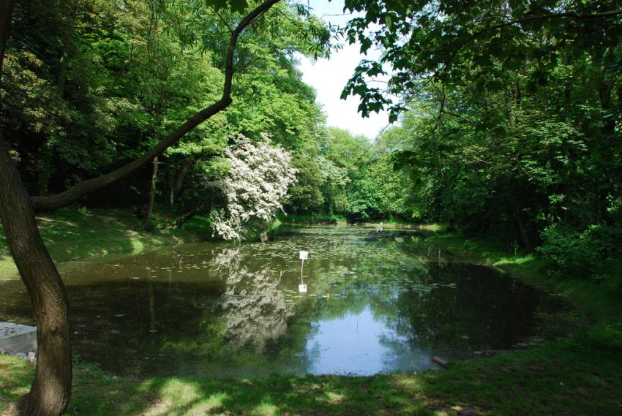
Nabootsen van een biotoop
Om een biotoop zo natuurgetrouw na te bootsen letten we bij de huisvesting op de volgende punten:
Verlichting
Verwarming
Ventilatie
Vochtigheid
Bodem
Wandbekleding
Decoratie
Opdracht:
Zoek voor de bovenstaande punten uit waar je op moet letten wanneer je herpeten gaat huisvesten.

Slide 12
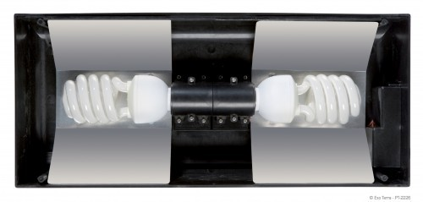
Verlichting
Activiteit van terrariumdieren is afhankelijk van het dag- en nachtritme.
Daarom is het belangrijk om het aantal lichturen uit het land van herkomst, na te bootsen en ‘s nachts moeten alle lampen uitgeschakeld worden.
Dieren uit het gebied rondom de evenaar kennen een daglichtlengte van constant 12 uren.
In West-Europa en Noord-Amerika varieert de daglichtlengte van 8 tot 16 uur afhankelijk van het seizoen.
Werk je met lampen in een terrarium, doe dit dan veilig voor het dier:
Gebruik porseleinen fittingen
Zorg dat de lamp of de voorschakelapparatuur niet met het dier in aanraking kan komen.

Slide 13
Verwarming
Koudbloedige dieren zijn dus afhankelijk van externe warmtebronnen (en hun gedrag) om de ideale lichaamstemperatuur te kunnen bereiken.
Deze ideale temperatuur waarbij de stofwisseling optimaal werkt, verschilt per diersoort, leeftijd en tijdstip.
Bij de meeste herpeten is de ideale lichaamstemperatuur (25 tot 35 graden)
Er bestaan drie soorten warmteoverdracht bij koud-bloedigen
Stralingswarmte (warmte van een lamp)
Stromingswarmte (lucht- of watertemperatuur)
Geleidingswarmte (wordt overgedragen door contact met een warm oppervlak)

Slide 14
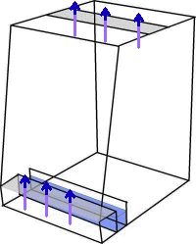
Ventilatie
Ongeacht het terrarium type dient te lucht altijd ververst te worden
Wanneer dit onvoldoende gebeurt, vindt er een koolstofdioxide ophoping plaats.
In terraria wordt een wand vaak vervangen door metalen roosters of gaas.
Het ventilatie effect kan worden versterkt door een lamp met daarvoor een aluminium reflectiekapje. De warme lucht op de lamp stijgt op en gaat zo automatisch het terrarium uit.

Slide 15
Vochtigheid
De vochtigheid is samen met de verwarming en de verlichting, de belangrijkste parameters voor de nabootsing van een natuurlijk klimaat.
In terraria zijn de bodemvochtigheid, de hoeveelheid neerslag en de relatieve luchtvochtigheid erg belangrijk. Er zijn verschillende manieren hoe je de vochtigheid kan behouden:
Sproeien (met een waterspray)
Waterbasin (watergedeelte in basin)
Temperatuur (hoe warmer in het verblijf, hoe sneller het droog wordt)
Beplanting (dichtere beplanting zorgt voor hogere luchtvochtigheid)

Slide 16
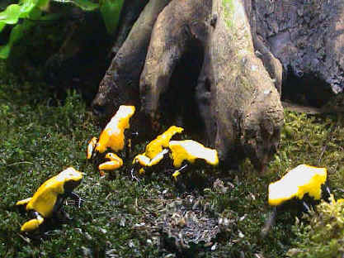
Bodem
Meest gebruikte terrarium bodembedekkers:
zand
Grind
Houtsnippers
Houtvezel
Turf
Bladgrond
Kokosvezel
Bij vochtige terraria is het handig om onder de bodembedekker een poreuze, neppe bodem te leggen zodat er een luchtlaag ontstaat.

Slide 17
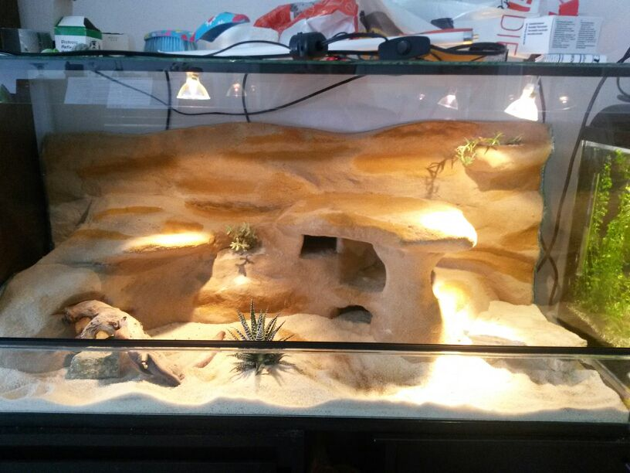
Wandbekleding
Voordelen van wandbekleding
Geeft de dieren een beschut gevoel
Ze zien minder beweging van bijvoorbeeld wij mensen.
Geeft extra klimmogelijkheden
Vergroot het leefoppervlak (als er etages en plateaus zijn verwerkt)
En de temperatuur wordt beter gereguleerd.
Ziet er natuurlijk uit.

Slide 18
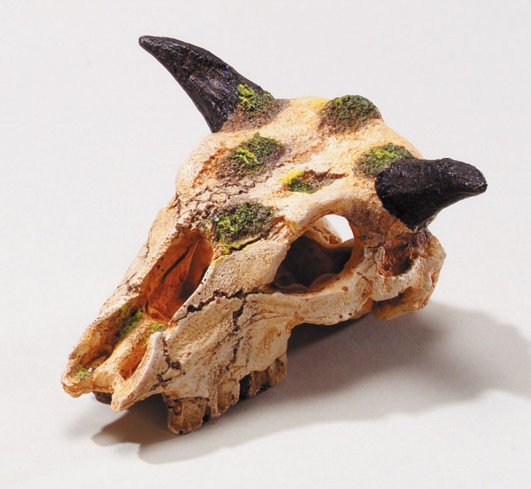
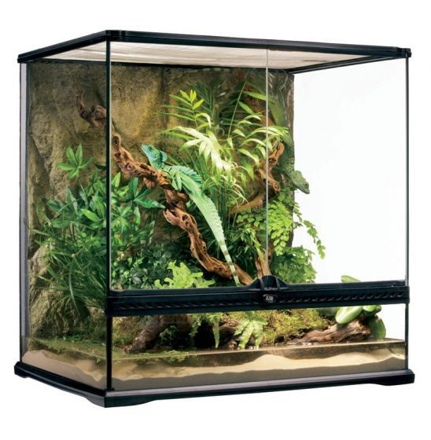
Decoratie
Voorbeelden van decoratie zijn:
Klimtakkken
Hout (kienhout of tropisch wortelhout)
Stenen
Beplanting

